Slide 1
Die neue Energiepolitik braucht Innovationen
12. Internationale Energiewirtschaftstagung an der TU Wien
Dipl. Ing. Theodor Zillner
Bundesministerium für Klimaschutz, Umwelt, Energie, Mobilität, Innovation und Technologie
Wien, 10. September 2021

Slide 2
Die Klimakrise als Chance für die Energiepolitik
Die größte Herausforderung unserer Zeit ist die Klimakrise, und wir haben einen historischen Auftrag uns dieser Krise entgegenzustellen
Forschung, Technologieentwicklung und Innovation spielen hier eine zentrale Rolle
Österreich wird 2040 klimaneutral und schon in 10 Jahren werden wir 100% unseres Stroms aus erneuerbaren Quellen beziehen.

Slide 3

Innovationsphasen und Instrumente
Von der Idee zur Umsetzung
Experimentelle Entwicklung
Erprobung
in
Demonstratoren
Reallaboren
Flottentests
Experimentierräumen
etc.
Umsetzung
mit
Investiven Förderungen
Regularien
Normen & Standards
Klimaaktiv
etc.
Industrielle Forschung
Klassische
F&E Instrumente
Grundlagenforschung
Sondierung
Forschung und Entwicklung
Innovation
Breite Umsetzung

Slide 4
Zielsichere Energiewende mit Forschung und Innovation
Österreich hat im Bereich der Energie- und Umwelttechnologien bereits eine Reihe international erfolgreicher Unternehmen, die auf den globalen Märkten reüssieren
Durch das langfristige Setzen auf Innovation im Energiebereich hat sich Österreich darüber hinaus in einigen Innovationsthemen als Vorreiter positioniert.
Diese Themen umfassen die Entwicklung von Plusenergiegebäuden, bei Klimaneutraler Stadtentwicklung oder auch bei der Frage, wie die Energiesysteme- und Netze der Zukunft gestaltet sein müssen

Slide 5
Der Weg zu 100% erneuerbaren Energien
Um das mittel- und langfristige Ziel einer 100% erneuerbaren Versorgung zu erreichen, müssen wir:
  die Umwandlungstechnologien weiter verbessern und noch leistungsfähiger machen.
  die Sektorkopplung umsetzen und Systemlösungen vorantreiben, die erneuerbare Energien optimal nutzen
  lernen Volatilität in der erneuerbaren Energieerzeugung zu beherrschen

Slide 6
Regionale Lösungen als Schlüssel in der Energiewende
Der Umbau der Energieinfrastruktur und der Steuerungsprozesse wird zu einem großen Teil dezentral in den Regionen erfolgen
Dabei ist die Teilhabe der Bürger:innen ein zentrales Element
Mit den FTI Initiativen zu „100% Erneuerbare Energie Reallaboren“ werden neue regionale Lösungen in Modelregionen „erprobt“

Slide 7
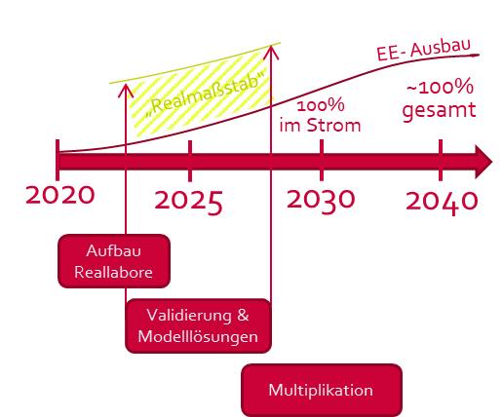
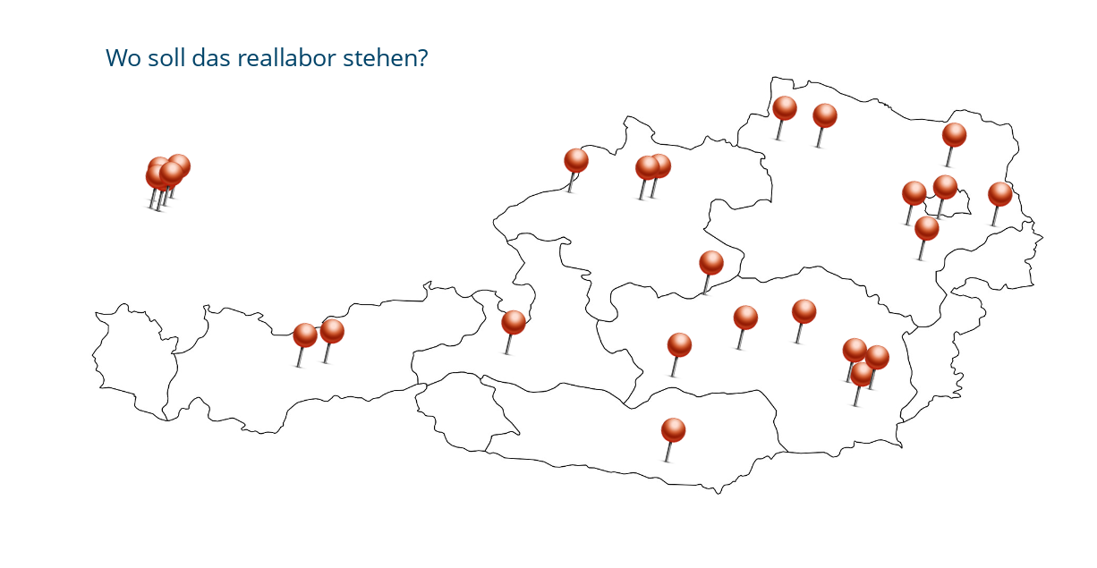

100%-Erneuerbare-Energie-Reallabore
schon heute im Energiesystem von morgen testen und entwickeln
Output: Prototypische Modelllösungen für 100% erneuerbare Energie (Strom, Wärme & Kälte, Mobilität, etc.) in der regionalen Versorgung (Industrielle Region, Wind- Region, landwirtschaftliche Region, Tourismus Region …)
Maßnahme: österreichweites Innovationsnetzwerk mit 5 Reallaboren [Bezirk(e)]
Interventionsziele: Validierung im Realmaßstab, zielgerichteter Innovationsimpuls, Entwicklungsimpuls für konkrete Regionen, überregionaler Wissensaufbau
Gegenstand:
    Zusammenspiel der Komponenten in vollständigen Energie- Systemlösungen (Aufbringungsanlagen, Gebäude und Quartiere, Gewerbebetriebe, Energiegemeinschaften, Netze, Speicher, etc.)
    Sektorübergreifend und Sektorkopplung (Strom, Wärme & Kälte, Mobilität, …)
    Flexibilität und Resilienz im Energiesystem
Innovation: technisch / ökonomisch & organisatorisch / sozial & Transition
bisher gestartete
Konzeptteams
„Energie-Exportregion Waldviertel“
„Wasserkraft/Speicher/neue Erneuerbare“- Tirol
„Biogaseinspeisung“- Bruck a.d.Leitha
„Energieautonome Gemeinde“- Vorarlberg
„Inselkraftwerk“
Murau
„Wärme& Kälte“ Gleisdorf

Slide 8
Disruptive Innovationen als Wegbereiter der Klimaneutralität
Zusätzlich zu energiewirtschaftlicher Projekte mit längerer Realisierungsdauer, ist eine grundsätzliche Änderungen durch Sprunginnovationen zu suchen
Um Sprunginnovation im Energiesystem zu ermöglichen, müssen die Interessen und das Know-How unterschiedlicher Akteure gebündelt werden um den Umbau hin zu 100% erneuerbaren Versorgung mit Energie zu gewährleisten
Ziel muss es also sein, ein umfassendes Innovationsmanagement aufzubauen, das wirklich innovative Ideen und Lösungen auf dem Weg zur Umsetzung begleitet

Slide 9
Internationale Kooperationen
Die grenzüberschreitende Erforschung und Erprobung von Innovationen in Energieerzeugung und –nutzung stellt ein zentrales Element der österreichischen Strategie dar.
Österreich beteiligt sich stark in Technology Collaboration Programmes der IEA und der Initiative Mission Innovation
Federführend wirkt Österreich zudem in zwei Forschungspartnerschaften innerhalb Horizont Europa mit: Der Clean Energy Transition Partnership, sowie der Driving Urban Transition Partnership

Slide 10
Zusammenfassung
Letztlich braucht es neben der beständigen Verbesserung bereits vorhandener Lösungen die Erforschung neuer und grundlegender Innovationen.
Im nächsten Jahrzehnt wird dazu jährlich eine Klimaschutzmilliarde in Österreich zur Verfügung gestellt.
Damit reagiert man nicht nur auf die allgegenwärtige Krise, sondern kann strategische Weichenstellungen für die Lösung zukünftiger Probleme setzen und Österreich in diesem weltweiten Zukunftsmarkt positionieren.

Slide 11
Danke für Ihre
Aufmerksamkeit!
Dipl. Ing. Theodor Zillner
Bundesministerium für Klimaschutz, Umwelt, Energie, Mobilität, Innovation und Technologie
Theodor.zillner@bmk.gv.at

